Slide 1
LE LABORATOIRE

Slide 2
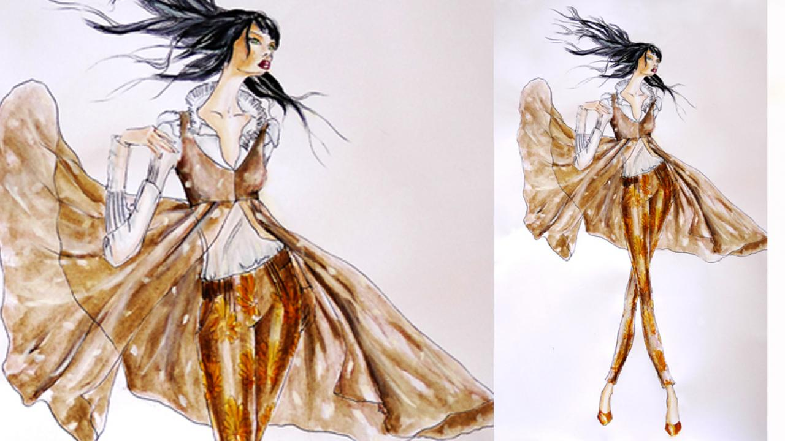
LE VÊTEMENT DOIT-ÊTRE:
RESISTANT aux sollicitations de l’utilisateur :
Résistance à la traction
Résistance des coutures
Résistance à la déchirure
Résistance aux frottements : usure du tissu, usure des coloris
Résistance à la sueur
ESTHETIQUE :
Bonne tenue
Aspect du tissu
Nuance des coloris
CONFORTABLE :
Souplesse du tissu
Flexibilité du tissu
Légèreté
RESISTANT à l’ENVIRONNEMENT :
Résistance aux UV
Résistance aux intempéries
A l’eau de mer…
FACILE D’ENTRETIEN :
Coloris résistant au lavage
Coloris résistant au repassage
Matières doivent supporter le lavage et repassage

Slide 3
LE CONTRÔLE DES MATERIAUX
La qualité?
C’est l’aptitude d’un produit à satisfaire les besoins des utilisateurs.
Objectifs du contrôle qualité:
Vérifier si le produit est bien adapté à l’utilisation à laquelle il est destiné.
Vérifier si le produit est conforme aux spécifications.
Permettre une amélioration de la qualité et de la productivité, par une réduction de la non qualité.
Permettre à l’entreprise de donner entière satisfaction à ses clients par la qualité constante de ses produits.

Slide 4
Les étapes du contrôle qualité:
AVANT LA FABRICATION :
- contrôle ou détermination des caractéristiques
de résistances des matières,
- contrôle des matières premières à la réception
des tissus et fournitures,
- contrôle des patronnages
PENDANT LA FABRICATION :
- contrôle du nombre de pièces à couper,
- contrôle des placements,
- auto contrôle des ouvrières au poste de travail,
- contrôle en fin de fabrication des différentes coutures,
APRES :
- contrôle dimensionnel et aspect des produit
LABORATOIRE

Slide 5
Le contrôle avant la fabrication au laboratoire:
Analyser les matières et fournitures réceptionnées :
Réaliser les tests en laboratoire sur les matières d’œuvres
Déterminer les valeurs de chaque critère en vue d’établir un rapport de confectionnabilité.
Valider la conformité des matériaux :
Réaliser les tests en laboratoire sur les matières d’œuvres
Compléter les spécifications des matières premières proposées,
Etablir un rapport de confectionnabilité.

Slide 6
LES ESSAIS EN LABORATOIRE
Le matériels de laboratoire au sein du lycée
Suite du matériel existant
Les normes
Méthodologie de travail en laboratoire d’essai

Slide 7
Le matériels de laboratoire au sein du lycée
  Le microscope, le compte fil
  La balance électronique
  Le micromètre
  Le drapéomètre
  Le crockmetter
  Le tester veslic
  Le spray test
  Le dynamomètre
  La martindale
  La cabine de lumière
  Le lave linge
  Le fer à repasser

Slide 8
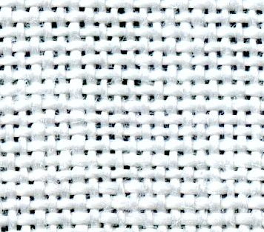
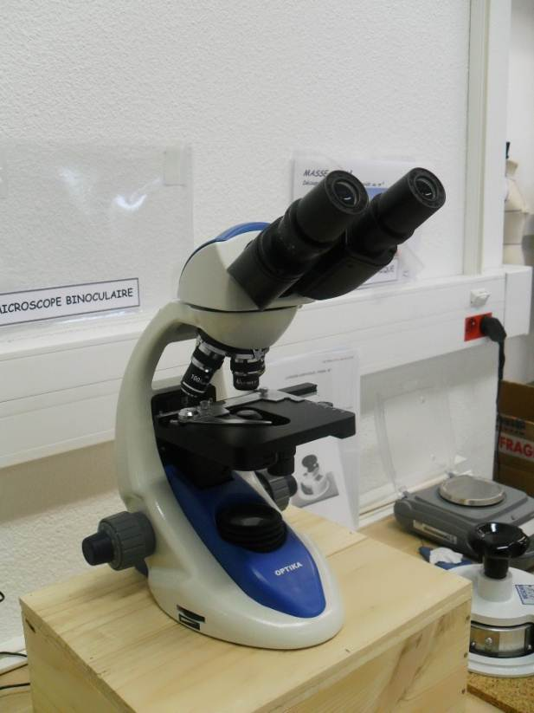
LE MICROSCOPE, LE COMPTE FIL
Utilisation :
Permet d’identifier le type d’étoffe, ses
caractéristiques de tissage.
Objectifs :
Définir ou contrôler la composition du matériau.
Vérifier les pourcentages dans le cas des mélanges.
Analyse chimique :
Qualitative NF G07 154
Quantitative NF ISO 1833-2

Slide 9
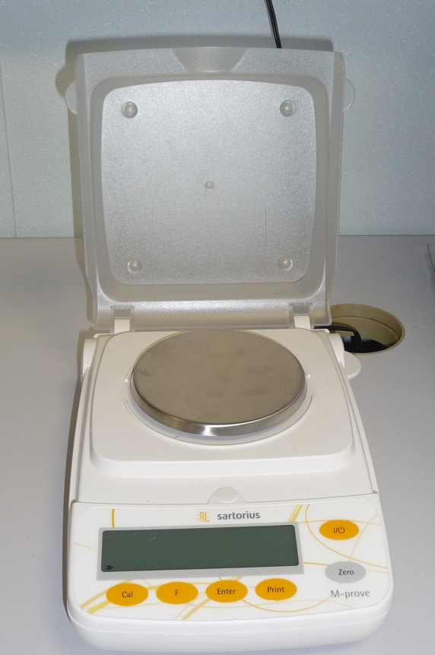
LA BALANCE ELECTRONIQUE
Utilisation :
La balance électronique permet de mesurer
le poids au m² de l’étoffe. On détermine ainsi
le TITRE du fil.
Objectif :
Vérifier la conformité du matériau utilisé par rapport aux spécification.
ISO 3374
ISO 3801

Slide 10
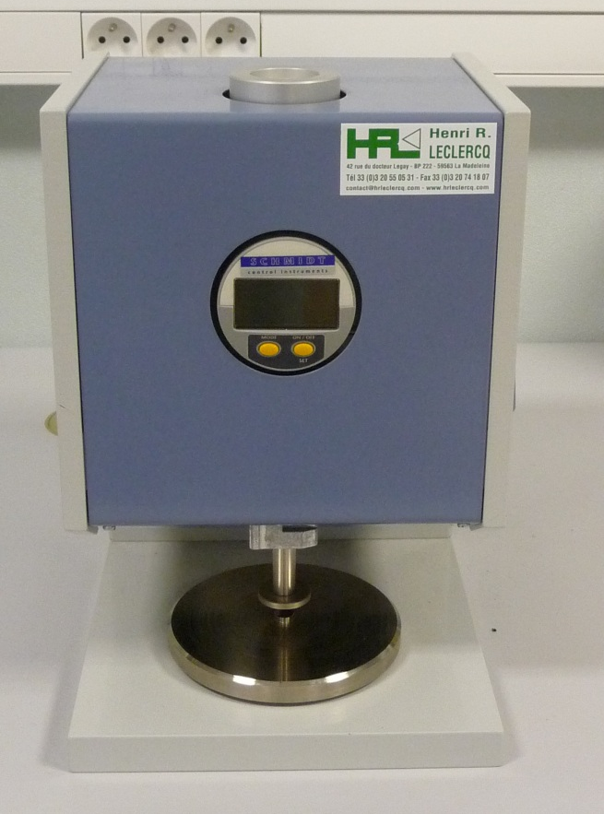
LE MICROMETRE
Utilisation :
Permet de mesurer l’épaisseur des étoffes
Objectif :
Vérifier la conformité du matériau utilisé par rapport aux spécifications.
NF EN ISO 5084
NF EN ISO 2589 (cuir)

Slide 11
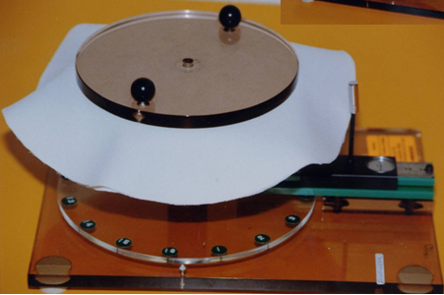
LE DRAPEOMETRE
Utilisation :
Permet de mesurer le drapé d’une étoffe.
Objectif :
Evaluer le tombant d’une matière.
  NF G07 109

Slide 12
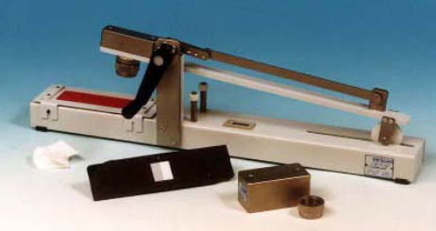
LE CROCKMETTER
Utilisation :
Cet appareil permet de déterminer la
tenue des teintures et des impressions
au dégorgement par frottement
mécanique.
Objectif :
Evaluer le risque de dégradation de dégorgement de la teinture par frottement au sec, au mouillé, ou au solvant.
  NF EN ISO 105-X12

Slide 13
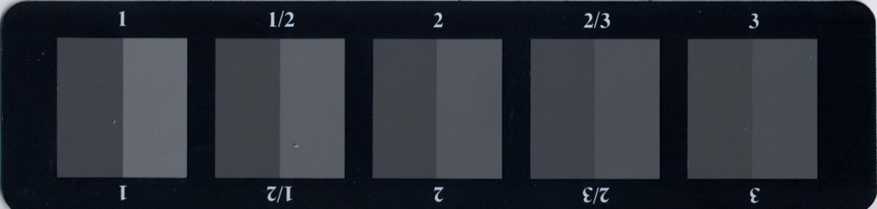

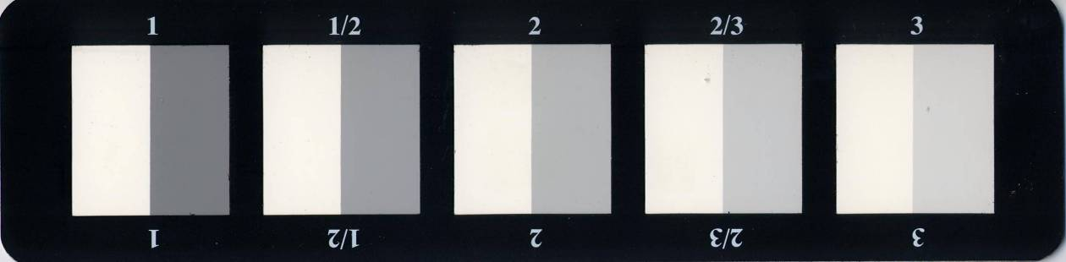
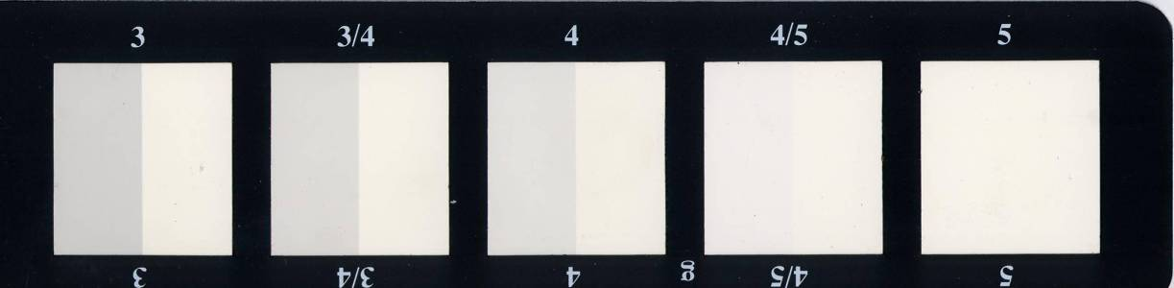
Échelles de gris
PARAMÈTRES D’ESSAI :
Certaines conclusions du rapport sont accompagnées d’une note :
1 = pauvre 3 = moyen 5 = excellent

Slide 14
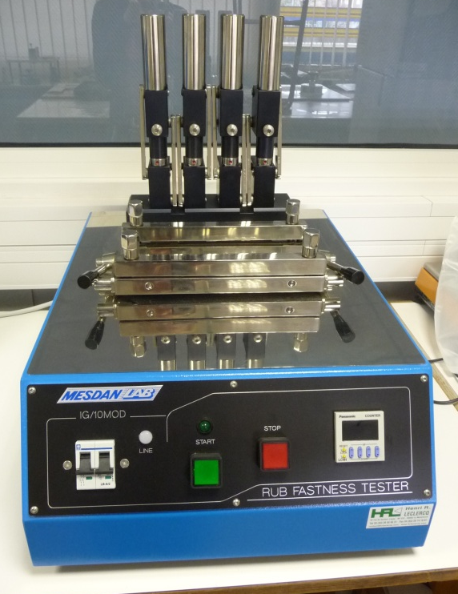
LE TESTER VESLIC
Utilisation :
Ce test permet de déterminer la résistance des couleurs du cuir aux frottements, avec un feutre de laine.
Objectif :
Evaluer le changement de couleur du cuir et le dégorgement des feutres par frottement au sec, ou au mouillé.
  NF EN ISO 11640

Slide 15
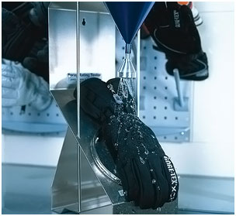
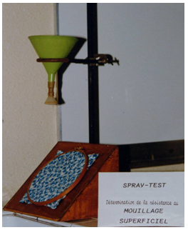
LE SPAY TEST
Utilisation :
Détermination de la résistance au mouillage
superficiel: Essai d’arrosage.
L’eau est versée sur le textile à une distance
de deux pieds durant 10 minutes.
Objectif :
Mesurer la résistance du tissu à la pénétration de gouttes d’eau.
  NF EN ISO 4920

Slide 16
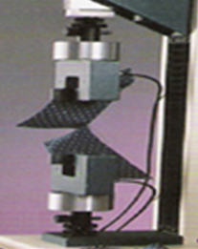
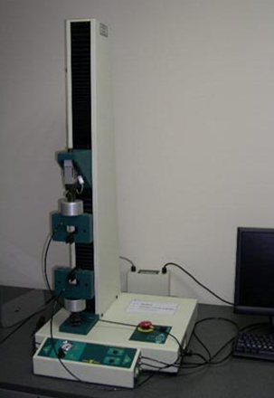
LE DYNAMOMETRE
Utilisation :
Permet de mesurer la force de résistance à
la traction nécessaire pour rompre les fils
d’une étoffe.
Objectif :
S’assurer que la résistance de la matière soumise à un effort de traction corresponde à l’emploi envisagé.
  NF EN ISO 13934-1
  NF EN ISO 13936-2
  NF EN ISO 3376 (cuir)

Slide 17
LA MARTINDALE
Utilisation :
Ce test permet d’évalue la résistance à
l’abrasion et au boulochage, en
frottant de la laine ou du papier de
verre sur le tissu avec une pression
considérable.
Objectif :
Calculer le nombre de tours effectués jusqu’à la rupture du fil.
  NF EN ISO 12947
Evaluer le boulochage en surface.
  NF EN ISO 129475-2

Slide 18
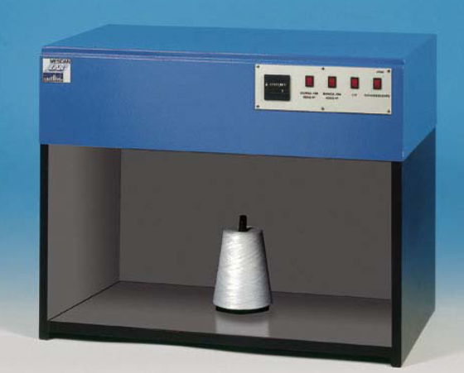
LA CABINE DE LUMIERE
CHOIX DE SOURCES LUMINEUSES
Utilisation :
Cet appareil permet d’effectuer la
comparaison de contrôle visuel des
couleurs sous différents illuminant
normalisé.
Objectif :
Tester la solidité des teintures et impression à la lumière.
  NF G07-124

Slide 19
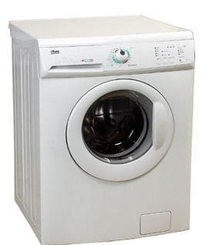
LA MACHINE A LAVER
Utilisation :
Évaluer la capacité de l’étoffe à rester stable dans sa surface lors de divers traitement de lavage, nettoyage à sec, trempage,…en vue de déterminer les limites des conditions d’emploi et des procédés.
Objectif:
Connaître le comportement du textile à l’entretien:
  Stabilité dimensionnelle NF EN ISO 5077
  NF EN ISO 3759
  Résistance des coloris NF EN ISO 105-C06
  NF EN ISO 6330

Slide 20
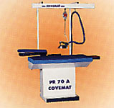
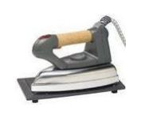
LA FER A REPASSER
Objectif :
Cet appareil permet de connaître le comportement de la matière lors du repassage .
ISO 105X11

Slide 21
Suite du matériel existant
  La visiteuse
  Le déchirométre
  Le cylindre creux
  Scrub-tester
  L’abrasimètre
  Le pouvoir adiathermique
  Le maillemètre
  Imperméabilimétre
  Perméabilimètre Schmerber
  Eclatomètre
  Xénotest
  Perspirométre
  Comportement au feu

Slide 22
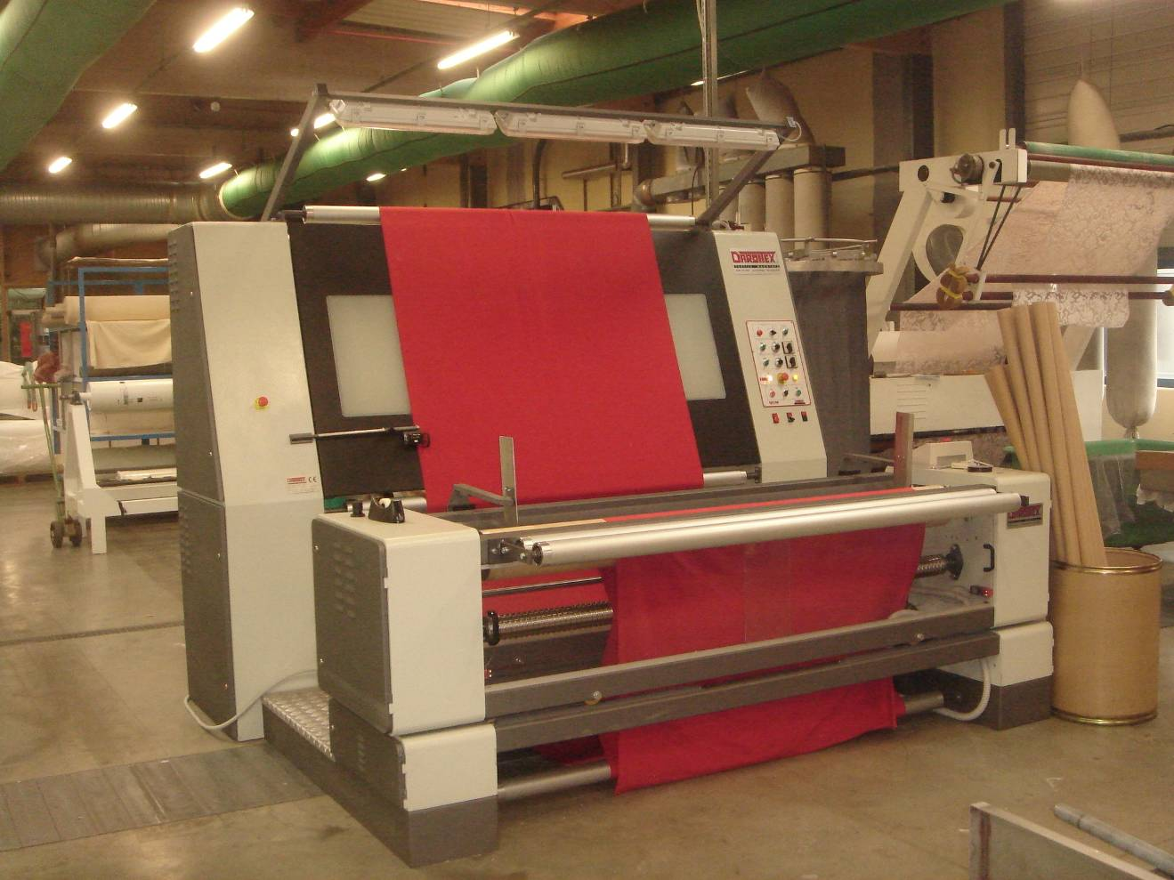
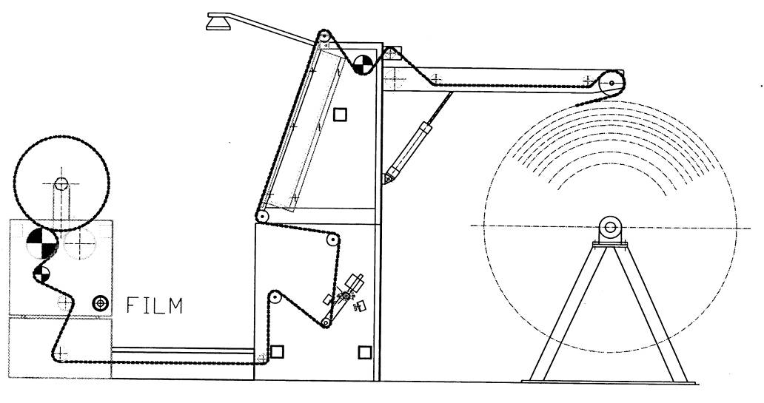
LA VISITEUSE
Utilisation :
Permet de vérifier si les pièces de
tissu ne comportent pas de défauts.
Objectifs :
Vérifier les longueurs livrée.
  NF G07 114
Contrôler la laize.
  NF G07 103
Le tissu se déroule à vitesse variable, il est vérifié sur toute sa longueur. Chaque défaut est signalé en lisière (sonnette).
La longueur de la pièce est enregistrée ainsi que les variations de laize.

Slide 23
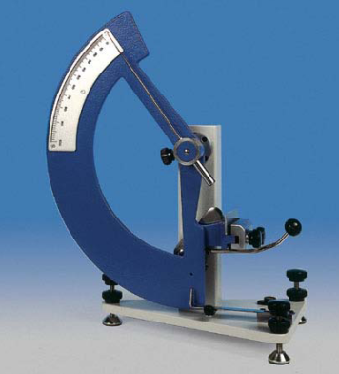
LE DECHIROMETRE
Utilisation :
Permet de connaître la résistance des tissus à la déchirure (par la méthode Elmerdof).
L’appareil est destiné à reproduire l’application d’une force soudaine sur un échantillon préalablement entaillé, simulant les points fragiles d’un vêtement :
Boutonnière,
Couture,
Défaut de trame, …
NF G07 147
NF EN ISO 13937-1

Slide 24
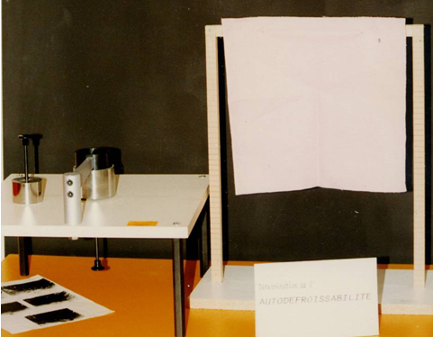
LE CYLINDRE CREUX
Utilisation :
Permet la Détermination de l’AUTODEFROISSABILITE des étoffes.
Objectifs :
Détecter les tissus qui se froisse facilement au porter ou lors du transport.
ISO 9867

Slide 25
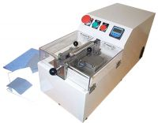
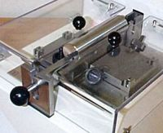
SCRUB-TESTER ➔ Froissement des tissus
Utilisation :
Le Scrub-Tester est destiné aux essais de comportement au froissement de tous supports textiles revêtus de caoutchouc ou de plastique .
Cet appareil test de nombreux matériaux souples (cuir, tissu, TEP, tissu d’airbag, etc.) notamment dans le secteur automobile.
Il peut ainsi, par exemple, évaluer la solidité d’un matériau (tel que le cuir) à une flexion répétée.
ISO 5981 NF G37-126

Slide 26
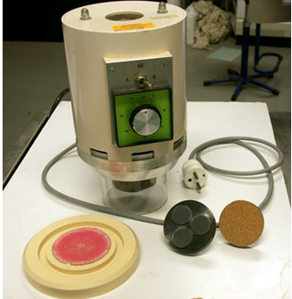
L’ ABRASIMETRE
Utilisation :
Cet appareil permet de déterminer la
résistance au boulochage et à l’usure.
Ce test met en évidence la tenue dans le temps des tissus sujets à ce défaut.
Objectif :
Évaluer le risque d’usure prématurée d’une matière.
NF G 07 121

Slide 27
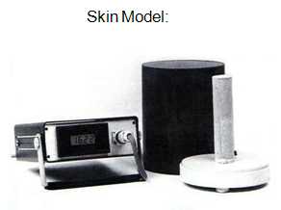
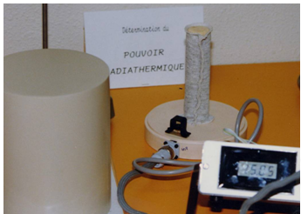
LE POUVOIR ADIATHERMIQUE
Utilisation :
permet de mesurer la transmission de la chaleur à travers les matériaux textiles et de déterminer le « Pouvoir isolant ».
Objectif :
Mesurer l’aptitude d’une matière à s’opposer au passage de la chaleur qui tend à la traverser.
NF G07 107

Slide 28
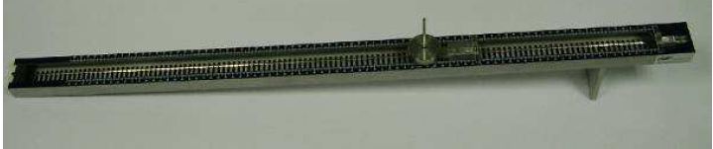
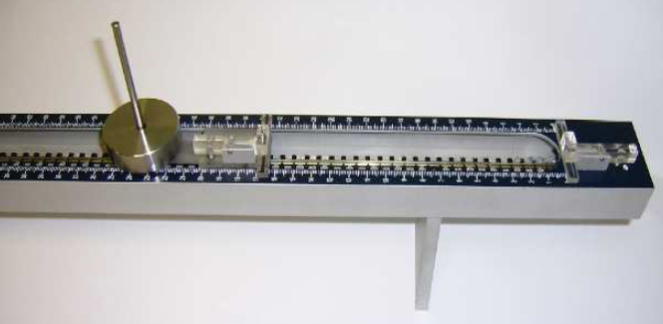
LE MAILLEMETRE
Utilisation :
Cet appareil permet de déterminer l’embuvage d’un fil dans un tissu.
L’embuvage est la différence entre la longueur du fil occupé dans le tissu
et la longueur du fil extrait du tissu.
Le résultat s’exprime en %.
NF G07 156

Slide 29
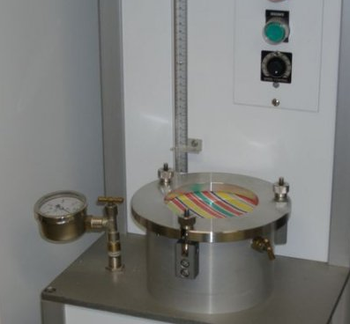
PERMEABILIMETRE
Utilisation :
Cet appareil permet de mesurer la résistance d’un tissu à la pénétration
d’une colonne d’eau.
Test évidemment nécessaire pour tester les tissus imperméables.
Objectif :
Mesurer la performance des tissus hydrofugés
(tissu imperméable à l’eau, mais perméable à l’air).
Essai par pression hydrostatique.
NF EN 20811

Slide 30


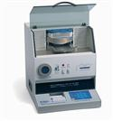
PERMEABILIMETRE Schmerber
Objectif :
Perméabilité à la vapeur d’eau
Ce test mesure le transfert de vapeur d’eau. Un côté du tissu est peu humide, et l’autre est très humide. Avec la méthode de la tasse d’eau renversée, il signifie que le tissu peut transférer l’humidité d’un côté très humide à un côté peu humide.
NF EN ISO 15496

Slide 31
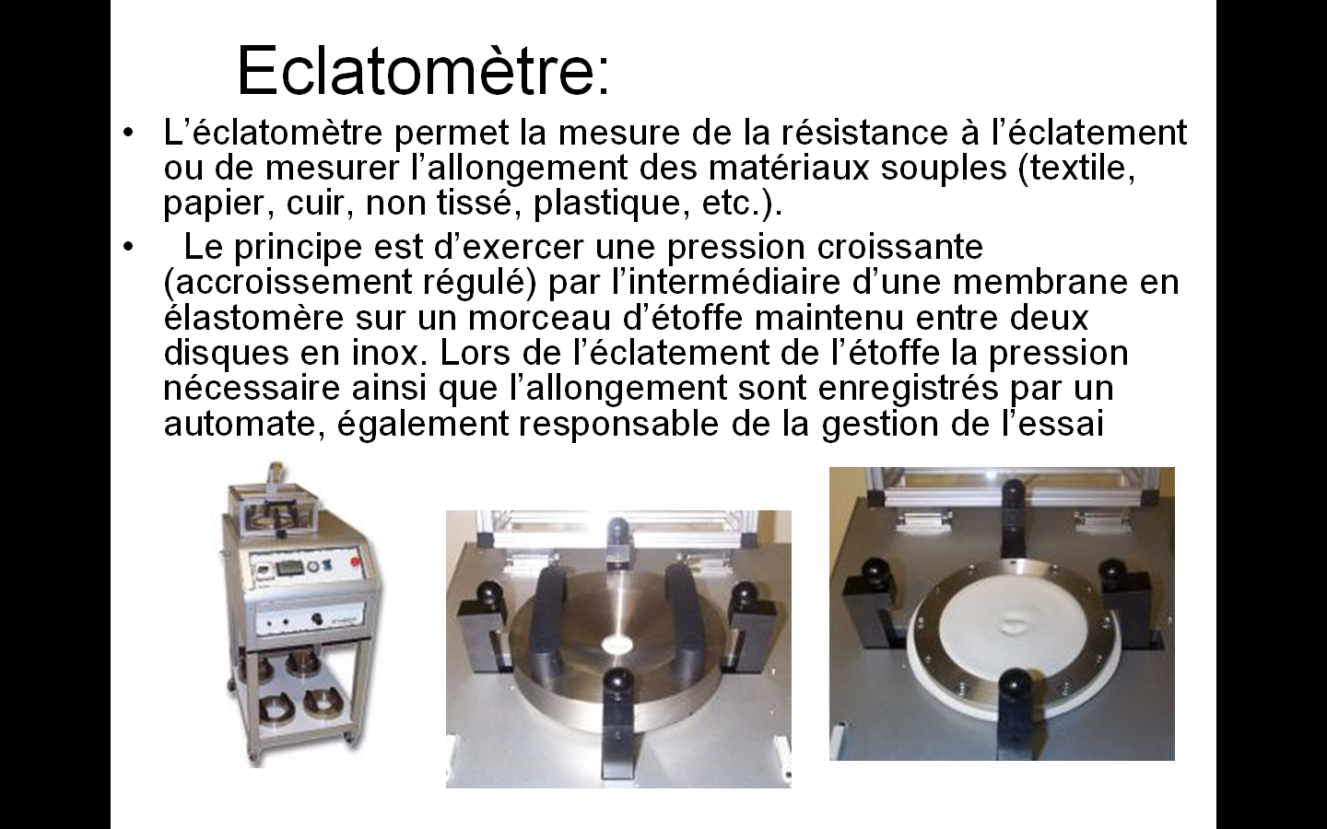
ECLATOMETRE
Objectif :
Cet appareil permet de mesurer la résistance à l’éclatement et l’allongement des matériaux souples (textile, cuir, non tissé, plastique).
Principe :
Exercer une pression croissante par l’intermédiaire d’une membrane en élastomère sur un morceau d’étoffe maintenu entre deux disques en inox. Lorsque l’échantillon éclate, la pression nécessaire ainsi que l’allongement sont enregistrés par un automate.
NF EN 14704-2

Slide 32
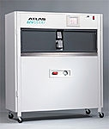
XENOTEST
Utilisation :
Cet appareil permet de tester la solidité des coloris à la
lumière du soleil, artificiellement (UV).
Objectif :
Éviter la dégradation des coloris après exposition à
la lumière.
Des lampes UV fluorescentes, présentant des propriétés mécaniques et électriques semblables à celles utilisées pour l’éclairage domestique et commercial. Les essais réalisés avec ces lampes fluorescentes sont utiles pour comparer la tenue de différents produits dans des conditions définies.
NF EN ISO 105 B02

Slide 33
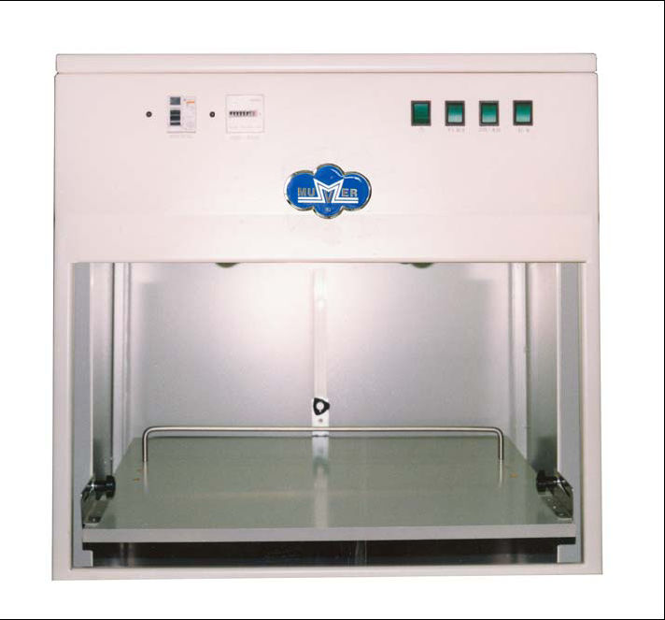
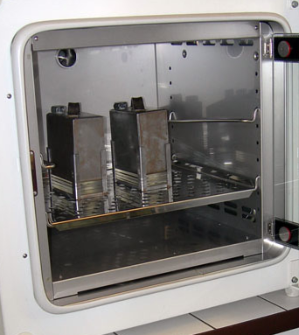
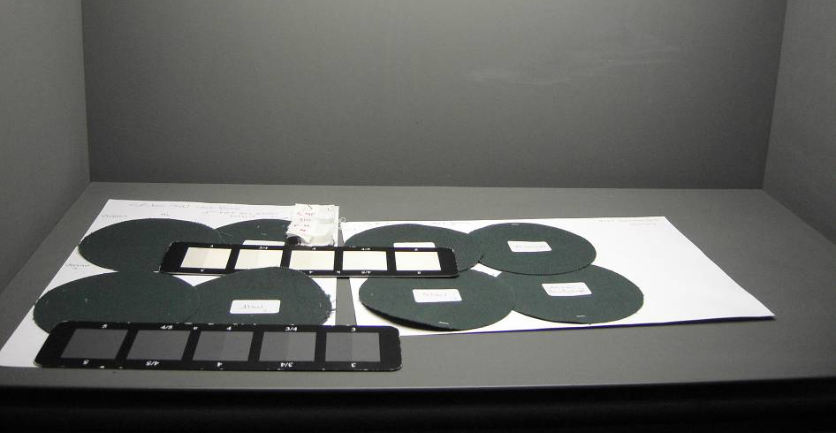
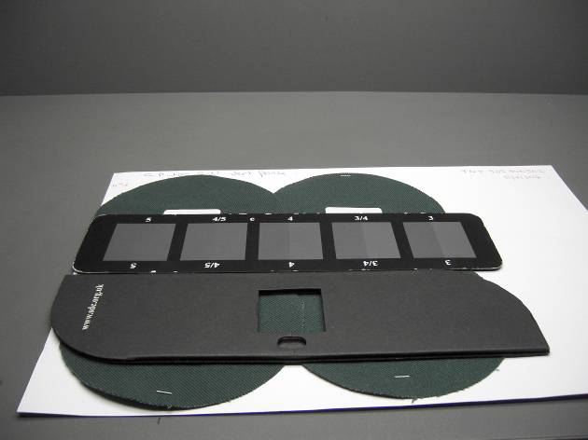
PERSPIROMETRE
Objectif :
Cet appareil permet de déterminer la tenue des couleurs:
  à l’eau NF EN ISO 105 E01
  à la sueur NF EN ISO 105 E04
  à l’eau de mer NF EN ISO 105 E 02
La tenue des teintures à l’humidité et à la chaleur associée d’un vêtement porté est ainsi fidèlement reproduite.
Après le conditionnement, le changement de couleur du tissu est mesuré au moyen d’une échelle de transfert chromatique, et la décoloration sur les échantillons de test est évaluée à l’aide d’une échelle
de gris.
cabine de lumière

Slide 34
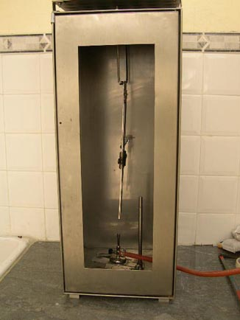
FLAMTEST :Comportement au feu
Résistance à la flamme verticale:
NF EN ISO 6941
Propagation de la flamme:
Mesure la vitesse de propagation de la flamme.
NF EN ISO 12952
Inflammation:
Estimer l’aptitude à l’inflammation par mesurage du temps minimal d’allumage.

Slide 35
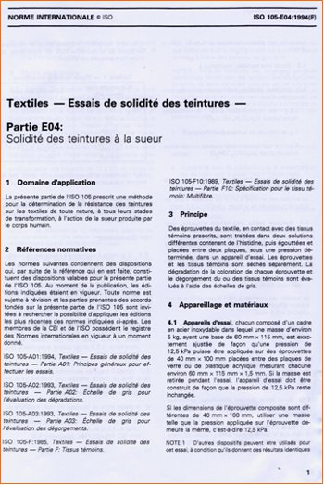
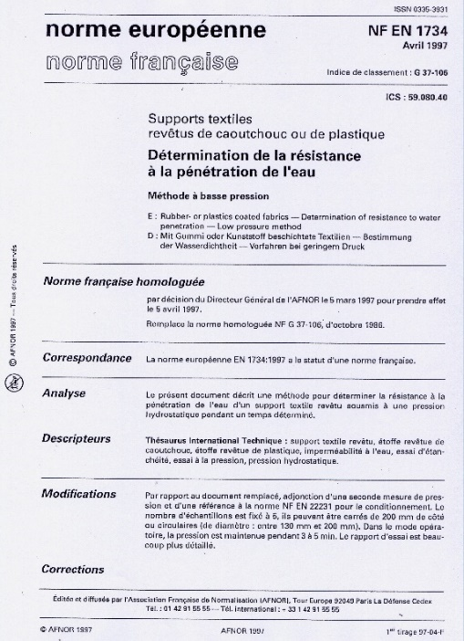
Les normes
Les matériels de laboratoire et les essais répondent aux normes en vigueur.
- Normes internationales (ISO)
Ex : ISO 105-E04 : 1994(f), solidité des teintures
- Normes françaises (NF)
Ex : NF G07 121, boulochage
- Normes européennes (EN)
Ex : NF EN 20139, imperméabilité à l’eau
Chaque norme décrit l’appareillage ainsi que le mode opératoire pour le domaine d’application approprié.
Ces normes doivent être respectées pour que les tests soient validés.

Slide 36
METHODOLOGIE DE TRAVAIL EN LABORATOIRE D’ESSAI
  De quoi avons-nous besoin ?
  Quels sont les essais à réaliser ?
  Comment utiliser le matériel ?
  Quelles mesures relever et combien ?
  Que faire des résultats ?

Slide 37
LES BESOINS
prototype, vêtement,
cahier des charges, dossier technique,
matières d’oeuvre du prototype,
notices d’utilisation du matériel,
normes correspondant aux essais,
procès verbaux vierges par matériel.

Slide 38
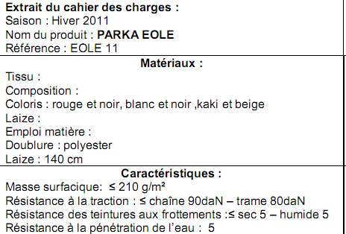
2. LES ESSAIS
Où les trouver?
dans le cahier des charges
Choix des tests:
ESSAIS à réaliser | VALEURS à contrôler | MATERIELS
MASSE surfacique | ≤ 210 g/m² | BALANCE ELECTRONIQUE
Résistance à la traction | Chaine ≤ 90 daN Trame ≤ 80 daN | DYNAMOMETRE
Résistance des teintures aux frottements | Sec 5 Humide 5 | CROCKMETER
Résistance à la pénétration de l’eau | 5 | SPRAY TEST

Slide 39
3. UTILISATION DU MATERIEL
Procédure :
Lire et décoder la notice d’utilisation,
Tracer et couper les éprouvettes de textiles nécessaires,
Régler le matériel (ex. : remise à zéro),
Réaliser les tests à effectuer, et noter les valeurs dans les PV.

Slide 40
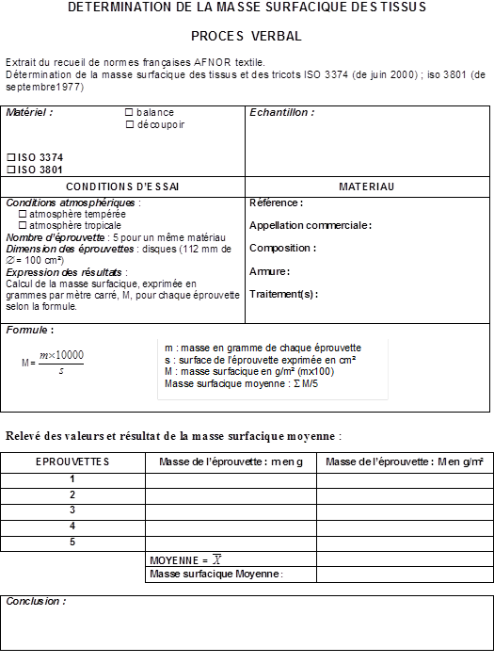
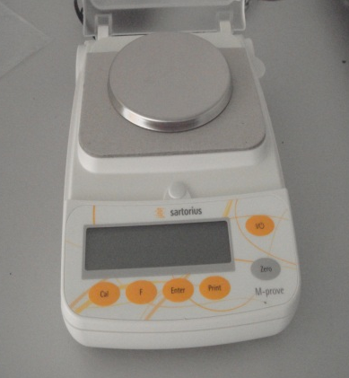
4. REMPLIR LE PROCES VERBAL
Partie à remplir en fonction du cahier des charges du matériau, de ses caractéristiques
Après chaque essai, consigner la valeur dans le PV
Nombre d’essai à réaliser (inscrit dans la norme)

Slide 41
5. EXPRESSION DES RESULTATS
 | VALEURS À respecter | RESULTATS DES TESTS
MASSE surfacique | ≤ 210 g/m² | 195g/m²
Résistance à la traction | Chaine ≤90 daN Trame ≤ 80 dan | 92 daN 80 daN
Résistance des teintures aux frottements | Sec 5 Humide 5 | 4 3
Résistance à la pénétration de l’eau | 5 | 4
CONFORMITE
OUI
OUI
NON
NON
Interprétation :
La matière est conforme aux critères du cahier des charges pour la résistance à la traction et la masse. En revanche elle est non conforme pour la résistance des coloris et la pénétration de l’eau .
Solutions :
Renvoyer la matière au fournisseur,
revoir les exigences du cahier des charges avec le fabricant.

Slide 42
Ce diaporama n’est pas exhaustif, le matériel évolue, les Normes peuvent aussi être modifiées.
Chaque méthode et appareil seront développés en fonction des besoins de formation.

